Slide 1
Классификация игр

Slide 2
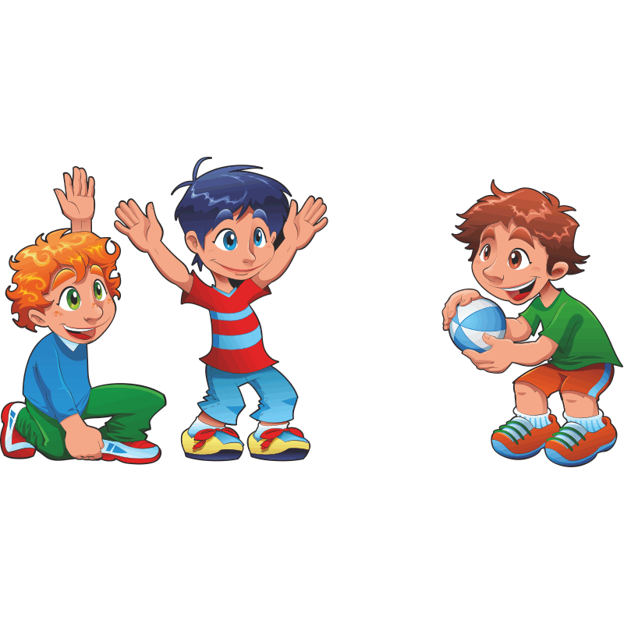
ИГРА – важный элемент развития личности, она сопровождает человека с рождения.
ИГРОМАСТЕР

Slide 3
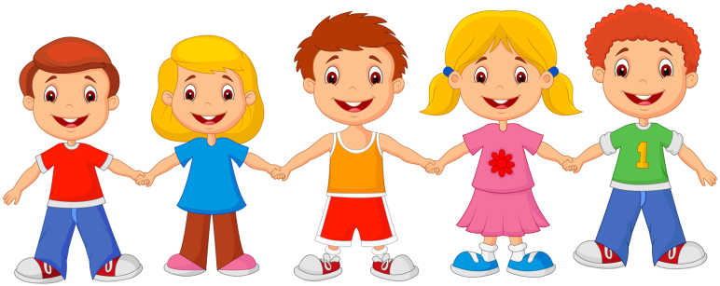
Игры различаются:
По месту
Цели
Форме
Длительности
Уровню организации
Сюжетно-ролевые и тематические
Трудовые, психологические, организаторские, спортивные

Slide 4
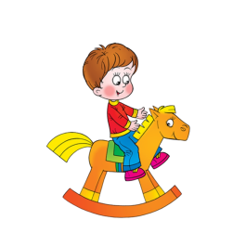
Игры на местности
Подготовка
Безопасность
Обеспеченность

Slide 5
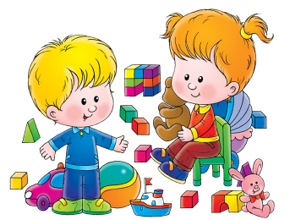
Советы по проведению игр
Чёткие правила
Отсутствие пауз
Равномерное распределение сильных и слабых
Не удалять из игры на длительный срок
Не очень трудная, но и не очень лёгкая
Ведущий – уверенный и дружелюбный
Игра не балаган!
Обсуждение после игры

Slide 6
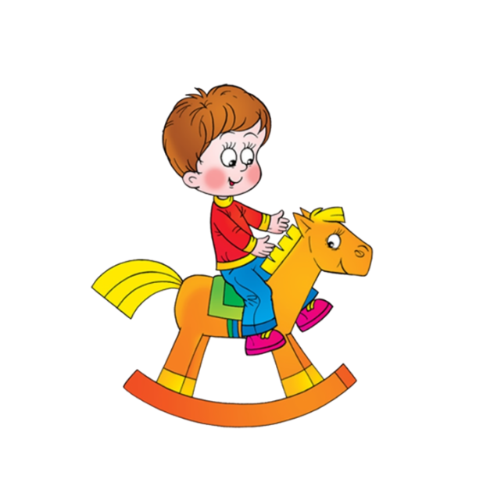
Классификация игр
Классификация игр
По месту и условиям проведения.
Подвижные на открытом воздухе, в помещении
По целям проведения. спортивные, художественные, организаторские, психологические, трудовые
Комплексные игры.
Сюжетно-ролевые игры.
В основе этих игр лежит некий сценарий, сюжет, согласно которому распределяются роли между участниками. В основе такой игры могут быть книжные сюжеты.
Тематические ролевые игры.
Игры, в которых сюжет развивается самостоятельно, а задана только тема игры (например, игра “в войну”).

Slide 7
Классификация игр
По содержанию поставленных задач:
на знакомство
на лидерство
на сплочение
розыгрыши
познавательные
развлекательные

Slide 8
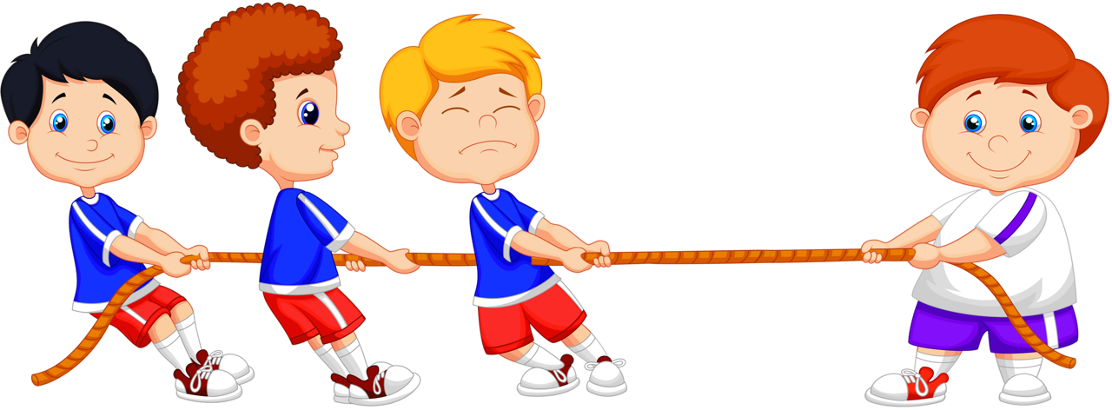
Классификация игр
По форме
танцы
интеллектуальные
эстафеты
тренинги

Slide 9
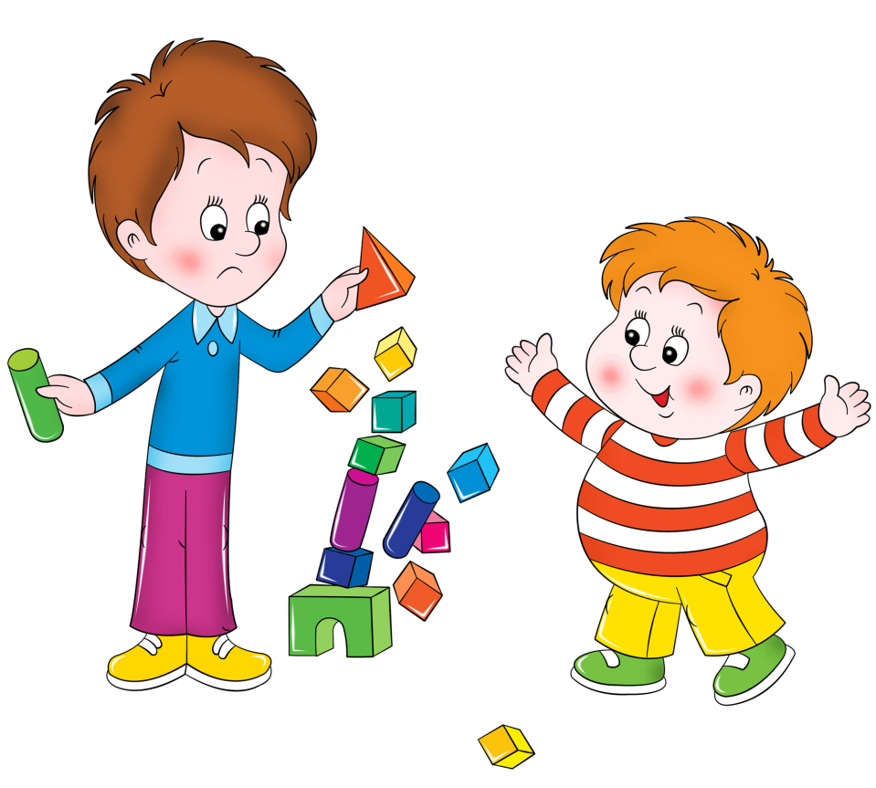
Классификация игр
По количеству участников
индивидуальные
командные

Slide 10
Классификация игр
По скорости и времени проведения
сезонные
игры-минутки
кратковременные
длительные

Slide 11
Какая цель игры или, другими словами, для чего Вы её проводите:
создание и развитие коллектива;
выявление и развитие талантов и способностей (интеллектуально - познавательные игры, спортивные игры, упражнения на снятие зажимов);
занять паузу.

Slide 12
3. Условия, которыми Вы располагаете для проведения игры
помещение или улица,
территория передвижения,
возможность сидеть в кругу,
актовый зал,
спортивная площадка.

